Slide 1
Vježbe iz Primijenjene hidrogeografije
ak. g. 2023/2024.
asistent Ivan Martinić, mag. geogr.
https://we.tl/t-ygMvtepSGb

Slide 2
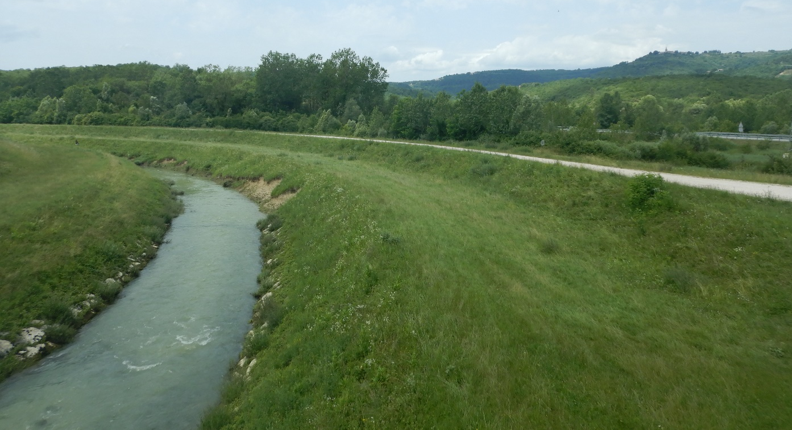
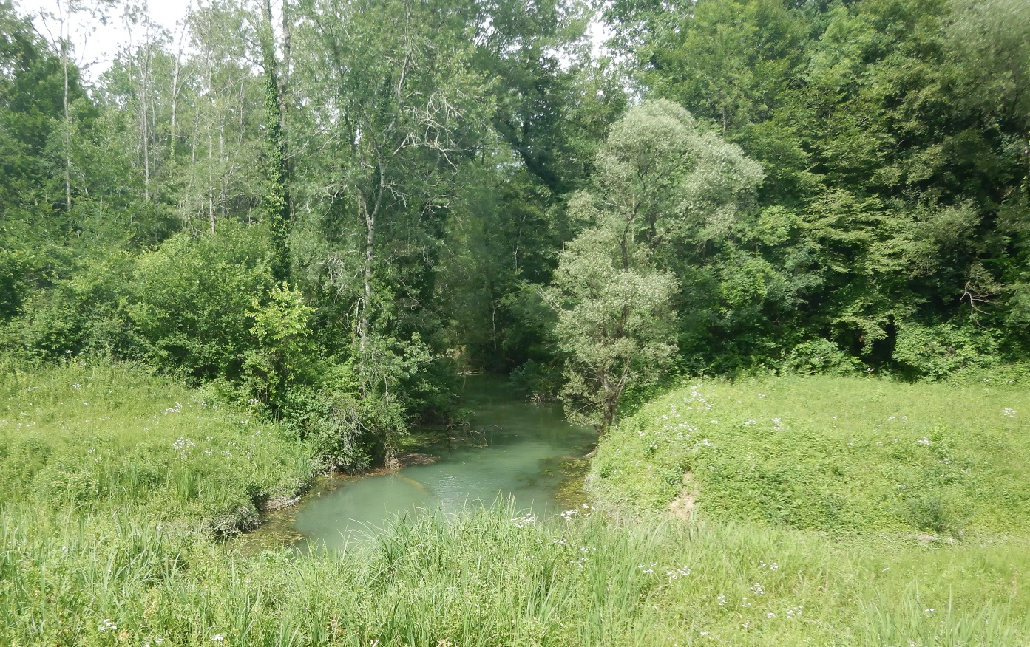
Hidrmorfološke promjene tekućica

Slide 3
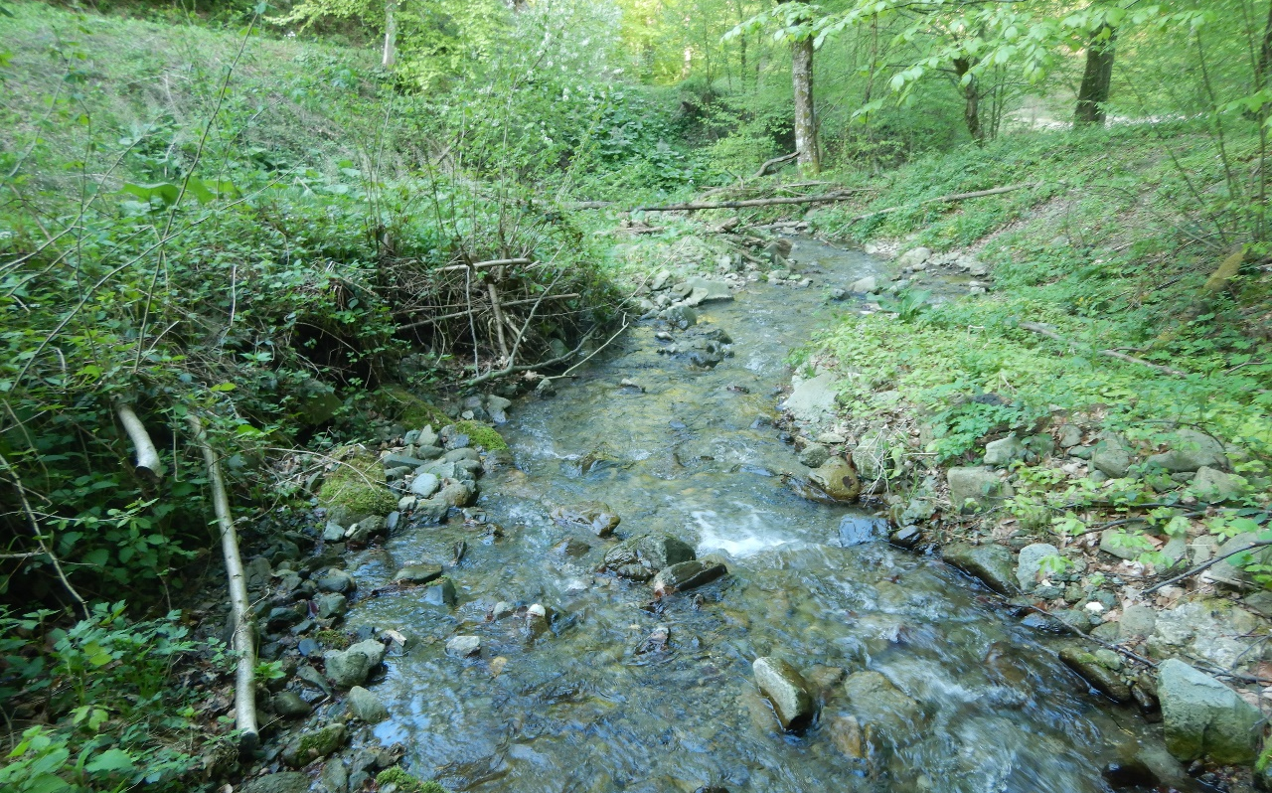
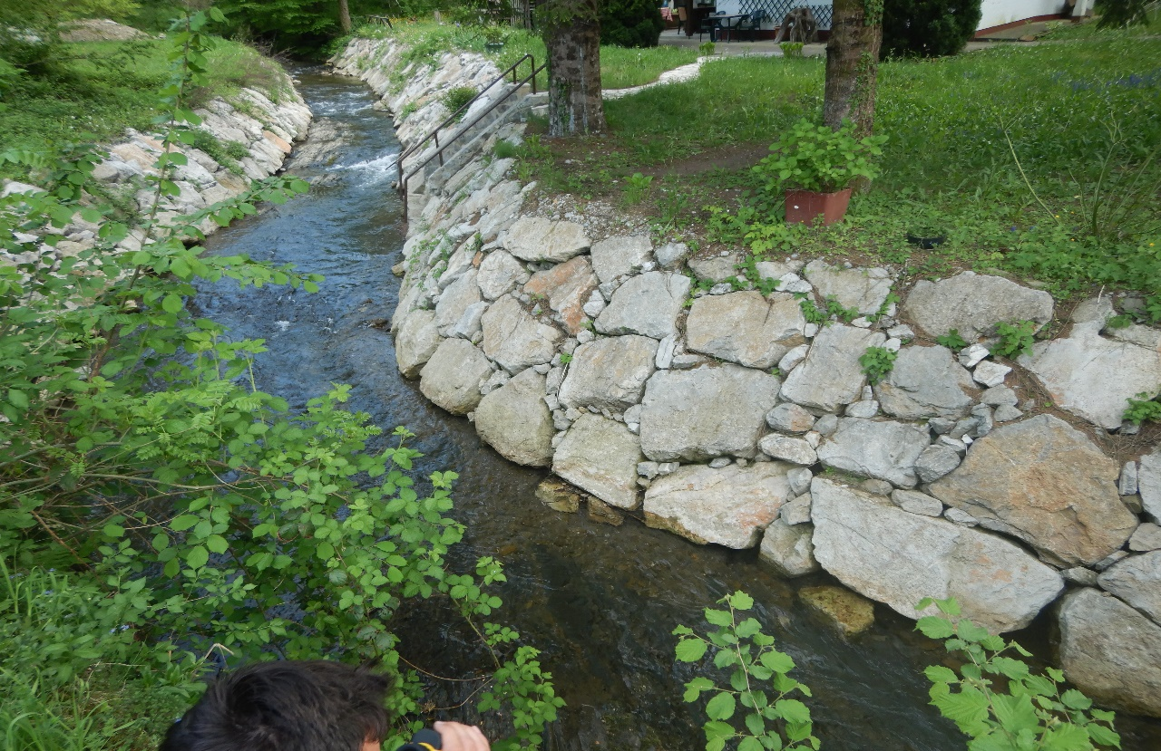

Slide 4
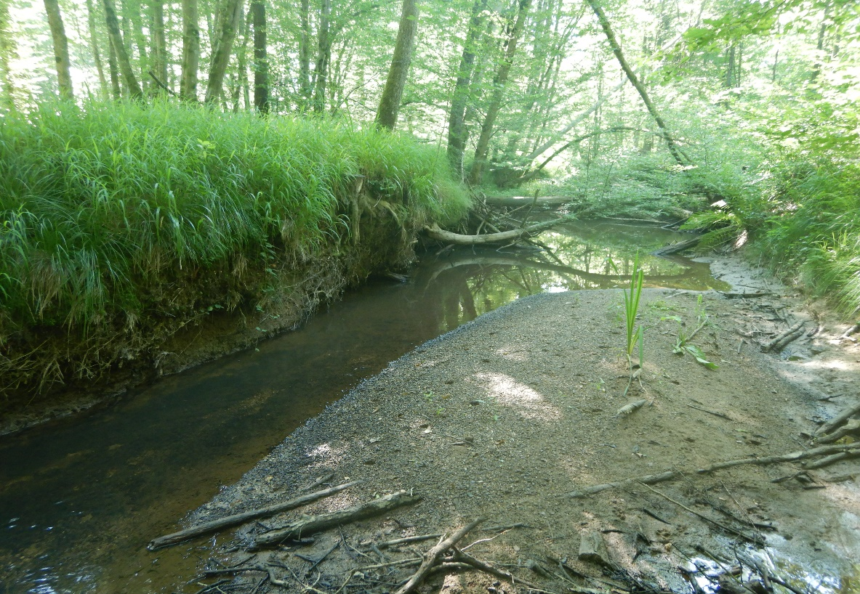
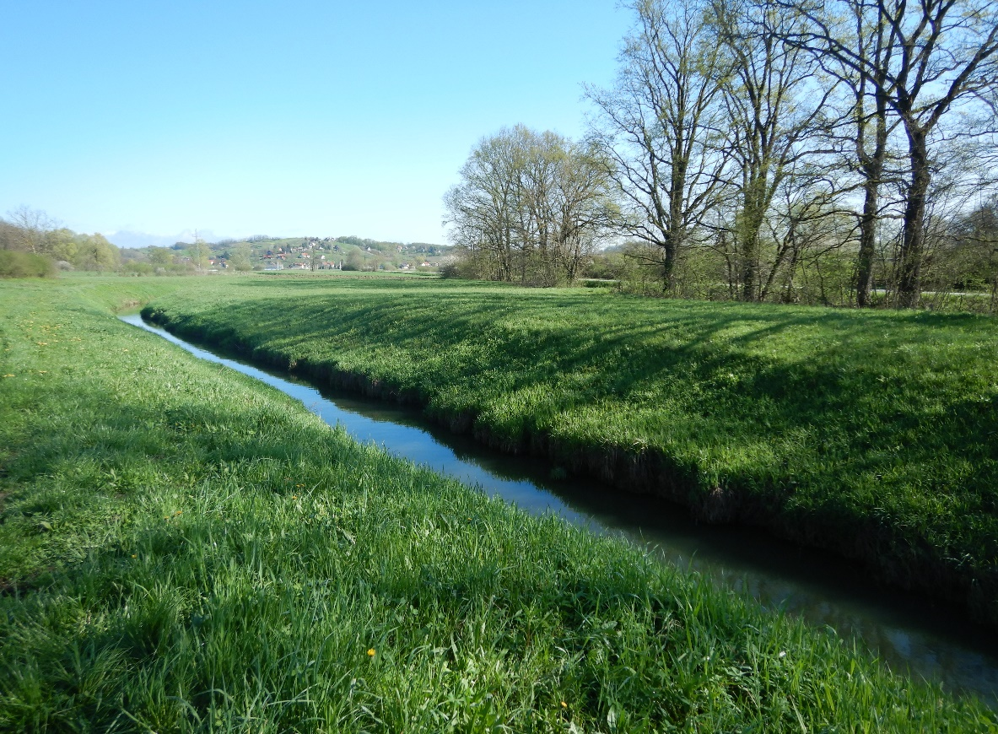

Slide 5
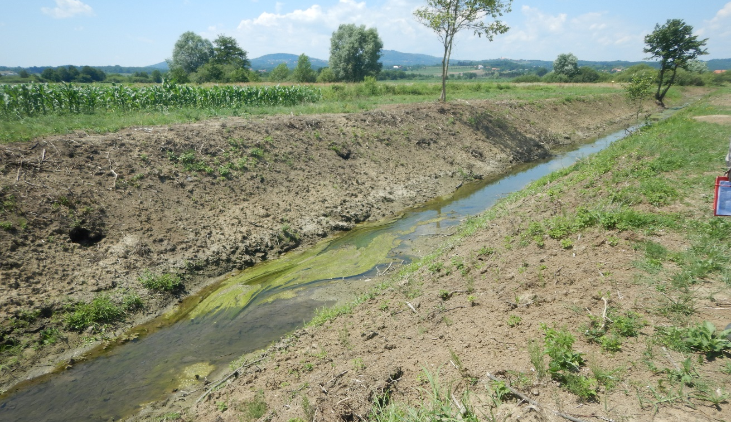
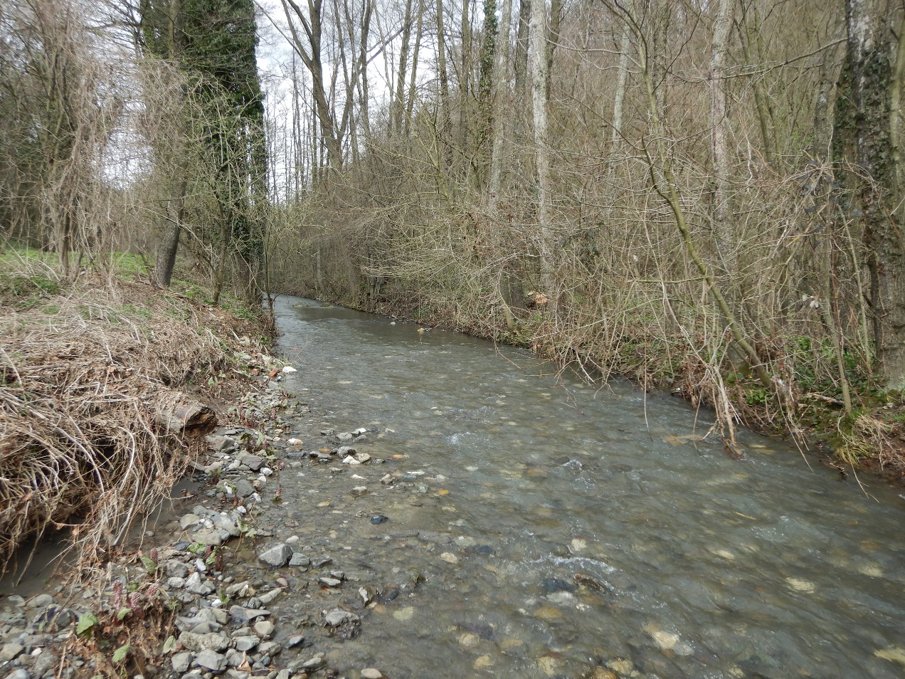

Slide 6
Vježba 9: Tlocrtna promjena tekućica
Mjerenje tlocrtne promjene tekućice
U Arcmap učitati linijski sloj ,,Krapina’’ i povijesnu kartu ,,zagorje’’ (2. vojna izmjera, 19. stoljeće)
Napraviti novi shapefile tekućice koji će predstavljati stari tok rijeke Krapine
Digitalizirajte povijesni tok Krapine prema Karti (od početka linijskog sloja kojeg ste preuzeli do ušća)

Slide 7
Vježba 9: Tlocrtna promjena tekućica
Izmjerite duljinu tekućice danas i u povijesti
Ukoliko nemate u atributivnoj tablici napravite stupac u kojem ćete računati duljinu
Izračinajte duljinu svakog sloja preko Calculate geometry

Slide 8
Vježba 9: Tlocrtna promjena tekućica
1. Kolika je duljina Krapine nekad i danas? Kolika je razlika u duljinama?
2. Koliki je relativni pad Krapine nekad i danas i kolika je razlika u relativnom padu nekad i danas? (koristite kartografske podatke i DMR)
h1=138 m, h2=123m
Jr= (h1 - h2)/ L (m/km)

Slide 9
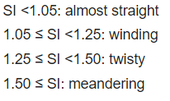
Vježba 9: Tlocrtna promjena tekućica
3. Koliko iznosi koeficijent razvijenost za rijeku Krapinu nekad i danas?
K_{L}= L/Lmin (L je duljina tekućice, Lmin je zračna udaljenost izvora i ušća)
4. Izračunajte koeficijent zakrivljenosti (sinuosity index) za Krapinu u oba razdoblja. Vrlo slično koeficijentu razvijenosti, samo se u ovom slučaju uzima duljina doline, a ne zračna udaljenost. Koristi se za detaljnije analize razvijenosti tekućica.
SI=L/Ldol
(Ldol je najkraća udaljenost doline)
Odgovoriti na ova pitanja i ukratko opisati rezultate i predati u word dokumentu s naslovom Vježba 9, imenom i prezimenom.
Napraviti i kartu s prikazom današnjeg i nekadašnjeg toka analiziranog dijela rijeke Krapine.

